Slide 1


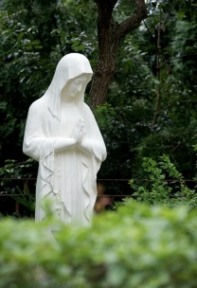

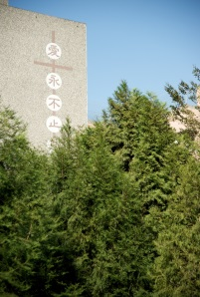



蔡春足 園長
瑪利亞霧峰教養家園
癲癇發作處理與紀錄

Slide 2
癲癇發作的處理
癲癇發作的處理流程與注意事項?

Slide 3
直接照護人員的基本認識
各類癲癇型態發作的處理
那些情況須立即送醫
發作時如何觀察與紀錄
日常生活照顧護理及家人、如何支持
用藥須知

Slide 4
癲癇誘發的因素
個人可能有不同的誘發因素，具有個別差異，在此列出常見可能之誘發因素如下
腦傷、發燒、氣候突然改變、熬夜(睡眠不足)、酗酒、情緒不安(過度緊張)、生活懶散、過度饑餓、瞬間喝下大量的水、閃光刺激(有光敏感者)、月經期間(包括前、後)、懷孕期(部份病人)、合併服用其它藥物(如治流鼻水的藥、重鎮靜劑、部份抗生素、有些胃藥、有些抗癌藥等)、飲食不均衡(電解質不平衡)等。

Slide 5
癲癇發作的處理的目的
1.減少癲癇發作時所引起的不適
2.降低癲癇發作時所引起的意外傷害
3.降低癲癇發作時所引起的死亡機率

Slide 6

常見的錯誤處理方式
1.未注意到環境的安全與否。
2.企圖用外力去壓制病人的發作。
3.為了預防舌頭咬傷，在口中塞入異物，反而阻礙呼吸道。
4.未隨時注意維持呼吸道暢通。
5.病患意識還沒清楚時就灌藥或飲水。

Slide 7
給照顧者：處理癲癇發作的提醒
讓服務對象順其自然發作即可
將服務對象四周的環境清理乾淨，以免服務對象因碰撞尖硬物體而受傷
勿阻撓服務對象的肢體動作
防止頭部受傷，可用手扶住其頭部
勿強力將服務對象的嘴巴扳開，以免因處理過程被咬傷手指
也不需要特別塞入任何物品
將服務對象的頭轉向側邊，以方便服務對象的口沫得以流出，不可讓服務對象俯臥，以免妨礙呼吸，盡量側臥，並以軟性的物品墊在他的頭下。

Slide 8
注意事項
在病人未完全清醒前，請勿餵食及服藥
不要試圖中止癲癇發作
留意觀察病人發作情形，詳加記錄
確定有癲癇症之患者，絕大多數在發作後五分鐘內會結束。若是發作時間過長，或是發作型態與之前家長描述情況不同， 也須送到醫療院所檢查。

Slide 9
局部性癲癇發作的處理方法
1.保護頭部
注意環境安全移開易造成傷害的傢具或物件，防止病人
受到進一步的傷害。
2.協助躺向側臥
讓唾液引流出口腔、避免舌頭後倒而阻塞呼吸道。
3.詳細紀錄
發作的時間及狀況,以作為醫師調藥之參考依據。

Slide 10
癲癇處理流程
癲癇發作
判斷
癲癇處理
填寫紀錄
醫療追蹤
發作資料蒐集/醫療追蹤的循環
圖：癲癇處理的整體過程

Slide 11
泛發性癲癇發作的程序
1.保護頭部:注意環境安全移開易造成傷害的傢俱。
或物件，防止病人受到進一步的傷害。
2.勿強壓服務對象
3.疏散其他服務對象
4.協助躺向側臥
讓唾液引流出口腔、避免舌頭後倒而阻塞呼吸道。
5.及時工呼吸和提供氧氣
6.詳細紀錄
發作的時間及狀況,以作為醫師調藥之參考依據。
7.給予服務對象完全的休息

Slide 12
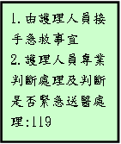
緊急或特殊醫療轉送處理流程
服務對象發生緊急意外事件
  1.發現服務對象有異常徵狀或大量出血情形
  2.現場情況處理，如給予02、止血、急救車
3.通報護理人員（註：危急生命）“緊急廣播999”求救
4.通報主管
5.協助護理人員進行急救
教保員
護理人員
主管
不送醫
送醫
1.調派支援人（現場人力、總務）
2.通知家長、社工
3.通報主任、園長
4.協助急救現場
組內護理緊急處理
總務
社工
護理人員
教保員
1.備車送醫
2.若已叫救
護車則協助引導救護車
1.聯絡家屬:說明情況
2.聯絡家屬至醫院會合
1.攜帶外診就醫報告單
2.連同教保員(發現者)隨同保健車(救護車)至醫院
填寫就醫單
備健保卡
備身障卡
備相關資料
備長期用藥
◎ 癲癇易發作的服務對象要特別提高警覺，發現異狀，評估後請先通報護理人員。
◎危急生命，如缺氧、大量出血、生命徵象微弱）請即“緊急廣播999”求救：
緊急廣播三階段：按電話總機 『8』或8088＝＞ 999 → 護理人員/主管 → 樓層/事件地點
◎救護專線:119(說明地點,醫療需求:如O2.心電圖.AED…等)

Slide 13
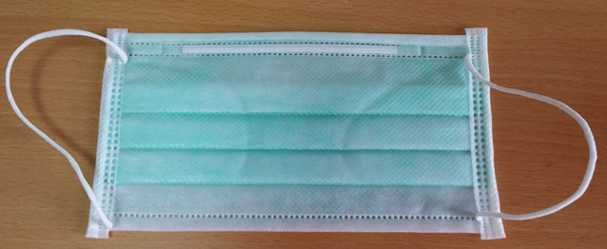
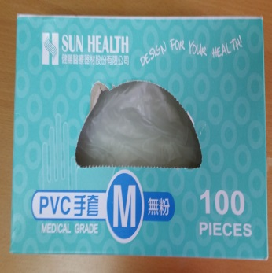
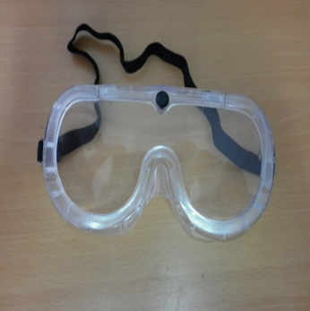
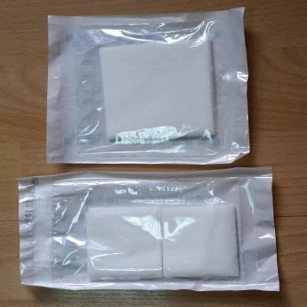
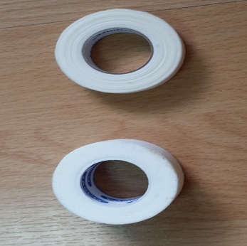
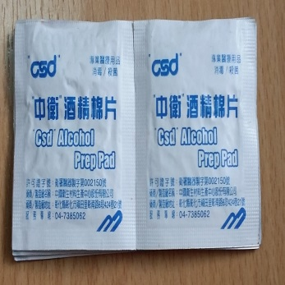
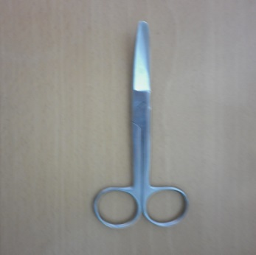
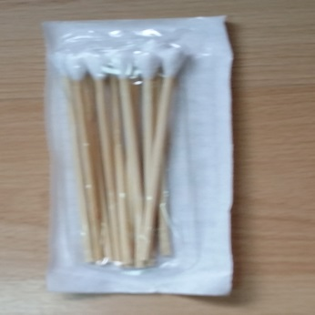
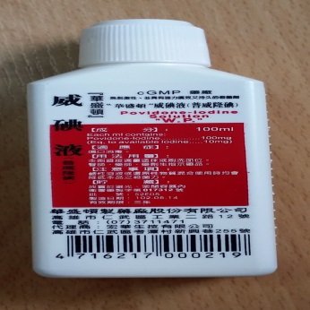
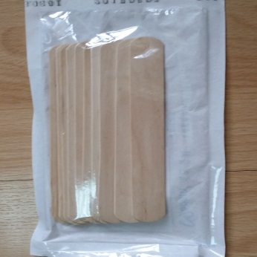
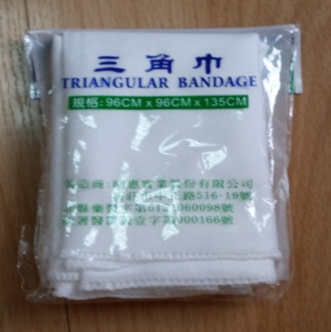
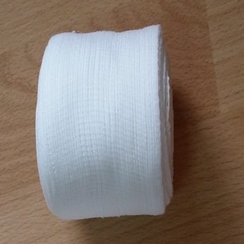
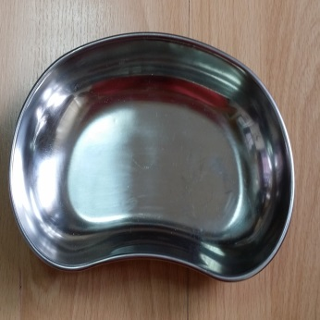
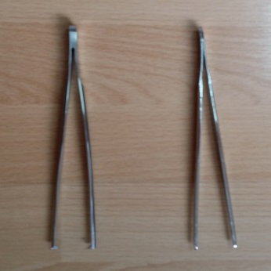
常備外傷處理用品
口罩
手套
護目鏡
紗布
紙膠
酒精棉片
剪刀
棉棒
優點溶液
壓舌板
三角巾
繃帶
彎盆
鑷子

Slide 14
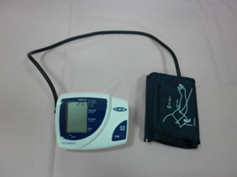
血壓計
(手臂式)
測量手臂之臂動脈測量及脈搏次數。

Slide 15
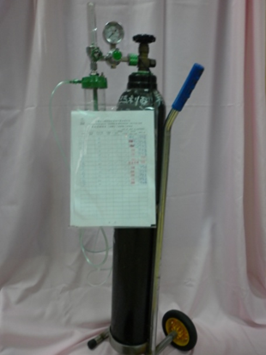
氧氣組
一、氧氣組是否有足夠氧氣量(壓力表)，接上氧氣導管，打開氧氣開關，調整適當流速。
二、調整流量至適當流速（鼻導管1~6 L/min、面罩6~10 L/min、甦醒球15 L/min）。
三、將氧氣（鼻導管、面罩、甦醒球）置戴於患者。

Slide 16
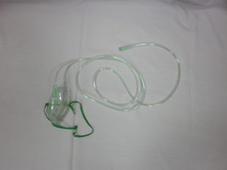
氧氣面罩
主要為呼吸短促的病患提供高濃度氧氣。
這種面罩可讓空氣滲入，在使用高流量率時給予氧氣量為 60%。普通面罩有兩個尺寸，分為成人及兒童

Slide 17
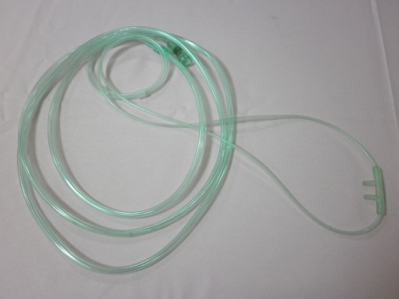
氧氣鼻管
一、氧氣鼻管是放進病患鼻孔的塑膠管子，可用於未有出現明顯缺氧徵狀而呼吸短促的病患身上。
二、如果流量給每分鐘1~6升，則氧氣濃度為24 ~ 44%，可適用於正在嘔吐的病患。

Slide 18
癲癇發作的緊急處理
癲癇危急型發作的判斷與處理?

Slide 19
緊急送醫處理的指標
何時應將服務對象送醫？
1.服務對象連續抽搐五分鐘以上，仍無停止跡象或連續發作間神智沒有恢復，則須將服務對象緊急送醫治療。
2.發作後服務對象身體出現不正常疼痛，特別是有跌落在硬物上受傷時。
3.癲癇發作中頭部有撞擊到硬物。
4.發作後服務對象有呼吸困難或有胸痛反應。
5.身上有因癲癇發作導致受傷時。
6.發作後神智模糊是很常見的，但若時間「超過30 分鐘」，建議送醫治療。
7.小發作，但持續不斷且頻率過高。
8.發作型態為發紺缺氧、意識不清、血壓下降者須立即給氧。

Slide 20
癲癇重積狀態
服務對象在超過三十分鐘內，持續或反覆的連續癲癇發作（可以是各種類型），且兩次發作之間，病人的意識沒有完全恢復，稱之為癲癇重積狀態（status epilepticus泛發性發作的癲癇重積狀態（ convulsive status epilepticus）一次接著一次的全身抽搐，在意識尚未恢復時再一次發作，亦導致腦缺氧或電解質不平衡引發心臟衰竭這是最危險的癲癇重積現象。
任何類型的發作持續時間超過「30分鐘的反覆發作」。
造成癲癇重積狀態（status epilepticus）的原因通常是因為突然停藥或減藥，造成血中抗癲癇藥物的濃度突然下降所致，因此癲癇藥物絕不能漏吃或是自行停藥，需要依照醫生指示服藥，而另外可能產生的原因是腦炎或是急性腦受傷。

Slide 21
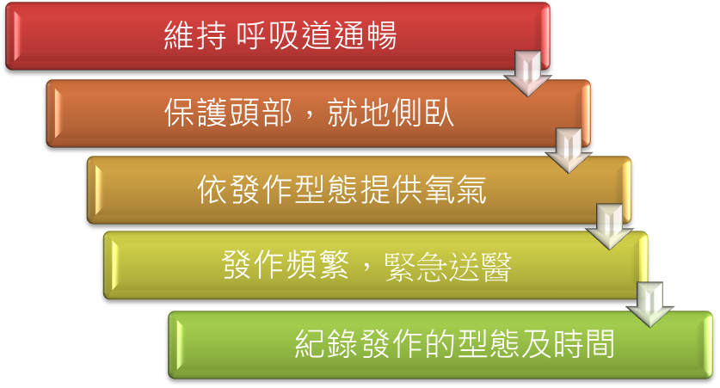
癲癇大發作的處理流程

Slide 22
缺氧型發作
癲癇發作持續的時間在十分鐘以上，或視其發作型態為發紺缺氧型的狀態，則需要在機構環境中準備氧氣筒以備不時之需
協助服務對象呼吸
假如服務對象仰臥著，當抽搐期過了之後，就可以把服務對象推成側臥，這個姿勢方便舌頭恢復回到原來的位置。因為先前它可能落向喉頭，堵住了呼吸。
側臥姿勢也方便蓄積的口水，從口腔之中向外流。可是，別嚐試清理病人的呼吸道，癲癇發作過後，呼吸的動作便自然會恢復。

Slide 23
發作完畢時的處理
勿提供任何流質食物，這可能使服務對象噎哽或者嗆到。
發作過後，服務對象處於意識混亂的狀態，請勿急忙要求他站立或行走，服務對象終究會起身的，無需鼓勵或強制，讓他逐漸恢復。
任何無癲癇病史之服務對象，在第一次全身性大發作時，皆應送到就近的醫療院所檢查，以排除掉前述會引起全身抽搐的情形。

Slide 24
日常生活照顧支持重點
採正面的態度幫助服務對象、家人認識癲癇
鼓勵參與有益身心的社交活動，避免養成孤癖不合群的習慣
避免過度勞累或劇烈運動
養成良好的生活習慣
除去會引起癲癇的環境因素
保持情緒穩定
依處方按時服藥
在參與任何活動前，最好先請教主治醫師並事先告知主辦單位，以做事先之防範。

Slide 25
癲癇發作可能導致之意外事件
游泳或泡澡，癲癇突然發作而溺水。
攀爬活動，因癲癇發作導致嚴重摔傷。
從事居家活動烹飪等，因癲癇發作而燙傷。
社區適應過馬路時因癲癇發作而發生車禍。
爬樓梯，因癲癇發作而摔傷。
癲癇發作時摔倒在地，碰撞尖銳物而導致頭部撞傷。
服務對象進食當中癲癇發作，導致異物哽塞，甚至氣管阻塞窒息

Slide 26
癲癇發作與記錄

Slide 27
癲癇發作的類型
(一)、泛發性發作（Generalized seizures）
大致上有七種不同形式的泛發性發作分別為：大發作(Grand mal）、強直性發作(Tonic seizure)、肌抽躍性發作(Myoclonic seizure)、嬰兒痙攣(Infantile Spasm)、 失張性發作（Atonic seizure）、擴展性發作(Focal seizure with secondary generalization)、失神發作(Absence Seizures)。
(二)局部性發作( Partial Seizure；PS)
分為五種不同形式的發作分別為：肌搐發作、感覺發作、精神發作、自律神經發作、複雜性發作、擴展性發作。

Slide 28
發作型態分類
泛 發 性 發 作 | 1.大發作 | 意識障礙，全身強直發作及陣攣發作交替出現，最後鬆軟沈睡。
 | 2.強直發作 | 全身性強直發作，伴意識障礙。
 | 3.陣攣發作 | 全身性陣攣發作，伴意識障礙。
 | 4.點頭發作 | 發作時頭往下點，手腳對稱性伸展。
 | 5.失張發作 | 全身肌肉突發性鬆軟而跌倒。
 | 6.失神發作 | 短暫性失去意識，但仍能維持姿勢。
局 部 性 發 作 | 1.肌搐發作 | 局部肌肉突發抽搐。
 | 2.感覺發作 | 突發性自訴感覺異常，如：皮膚有蟲爬、聞到異味、視聽異常…等。
 | 3.精神發作 | 突發性情緒行為出現，如：哭、笑、怒；咀嚼、吞嚥、比手劃腳、…等。
 | 4.自律神經發作 | 突發性自律神經症狀：如，臉色蒼白、心跳加速、腹絞痛、起雞皮疙瘩
 | 5.複雜性發作 | 意識障礙，伴有以上的局部性發作。
 | 6.擴展性發作 | 先局部肌搐發作，繼而出現大發作。

Slide 29
1.僵直陣攣性發作(大發作)
為最常見的發作。可先出現局部性發作，再續發為廣泛性發作，或發生相反狀況。
先出現前兆，隨後意識喪失，吼叫一聲，身體仆倒於地，隨即眼睛上弔、全身發生僵直性痙攣，逐步轉為陣發性痙攣而結束。
通常一次發作的時間約1~3分，很少超過5分，其間無法呼吸，口水直流。
抽搐時間過長就會出現發紺的現象。結束後會陷入長達半小時到數小時的昏睡狀態。

Slide 30
2.強直發作(Tonic seizure)
發作時的動作表徵：類似大發作
只有出現僵直性痙攣，屬全身 性強直發作
伴隨意識障礙。

Slide 31
3.肌抽躍性發作
類似大發作，但只有出現陣攣性痙攣
局部肢體或肌肉不規則性抽搐
發作時的動作表徵：上肢、軀幹等某一部份肌肉瞬間抽動、通常伴隨意識障礙。

Slide 32
4.點頭性發作(Infantile Spasm)
發作時的動作表徵：呈膜拜狀，日本人稱為「點頭痙攣」。兩手突然向前伸、軀體向前屈縮、頭部向前屈一類似朝拜或點頭的動作(有時身體呈瞬間反弓現象)
反復發作持續數分鐘。收縮的肌群可以是屈肌群，或伸肌群，或屈伸肌群混合。
常見於4-8個月的嬰兒。
點頭性發作通常發生在白天發作時有時是頭往後仰、手完全張開。
人稱為「點頭痙攣」或「點頭癲癇」。

Slide 33
5.失張發作
像是串珠斷線或是線偶，突然間線全部斷掉的情況。患童便像這斷線的木偶般，突然全身無力的倒下。
突然全身性肌肉失去肌張力而跌倒在地，突然全身失去力氣，摔倒的時候非常猛烈而快速，因此造成意外傷害的機率很大。
對於失張性服務對象應特別注意其安全
環境中避免有銳角或堅硬的物品
應注意避免桌腳或洗手台等堅硬物品

Slide 34
6.失神發作
1.數秒鐘的瞪眼、失神，合併眨眼、咀嚼的動作。
2.眼神呆滯或眨眼動作，停止說話或中止動作。
3.每次發作約 10~30 秒。
4.患者正在進行中之行為或活動突然停止，彷彿錄影帶被按了‘暫停’鈕一般。發作完原來暫停的行為又可接續下去。
服務對象發作時，會出現突然不言不語、目光呆
滯、對他人的叫喊沒有反應..等，一般失神性發作
時間持續約為5-8秒。有時不容易發現，因此，工
作人員較容易忽略，但仔細觀察此型態跟發呆不
同，因為服務對象發呆時對叫喊會有反應，但失
神性發作則需要等待發作完才能回神。

Slide 35
局部發作(Partial Seizure；PS)
腦部的某區域有不正常放電的情形，服務對象出現身體某個部位有不自主、反覆抽搐的情況，某些服務對象出現昏迷某些仍意識清楚。
局部發作時患者的意識清楚，和外界的互動良好。而症狀可以是一手或是一腳抽動，或部分的身體有奇怪的感覺等。

Slide 36
1.肌搐性發作
有局部肌肉或肢體抽搐。
又稱為肌搐性發作。
常見於臉、頸、肢體，有陣攣性(clonic)或僵直性(tonic)的肌肉抽搐。
發作時意識清醒，發作後也無其他後遺現象。

Slide 37
2.感覺性發作
感覺性發作通常產生視覺性、聽覺性、嗅覺性、味覺性、觸覺性等各方面感覺的的異常，表現在視覺上如：看見閃光或黑影、視覺產生光亮..等；突發性觸覺異常，如：皮膚有蟲爬癢癢的感覺；嗅覺上感覺聞到異味；視聽異常：聽到一些異常的聲音..等。產生眩暈如：眩暈感、飄浮感、下沉感..等；

Slide 38
3.精神性發作
表現記憶扭曲、似曾相識，情感異常：如
無名恐懼、抑郁和不適興奮感，幻覺或錯
覺突發性情緒行為出現，如：哭、笑、怒
咀嚼、吞嚥、比手劃腳、…等突發性情緒
行為出現或是產生一陣恐慌。

Slide 39
4.自律神經發作
出現突發性自律神經症狀：如，臉色蒼白、心跳加速、腹絞痛、起雞皮疙瘩、心悸；某些服務對象感到肚子痛，想睡、輕飄飄的感覺、面部及全身潮紅、多汗、立毛、瞳孔散大、嘔吐、腹鳴、煩渴和欲排尿感..等這些都跟自律神經有關係。

Slide 40
5.複雜性局部發作
通常發作於清醒的時刻，意識障礙，伴有以上的局部性發作。合併自動症，包括如：口中喃喃自語，旁人聽不懂他在說什麼，漫無目的的手亂抓東西，扯衣解鈕，做鬼臉、比手畫腳、咋舌發聲、咀嚼、吞嚥、搓拈衣角床單、甚至起來亂走亂跑等無意識的動作。有些人可以游泳、跑步或繼續騎車。

Slide 41
6.擴展性發作(Focal seizure with
secondary generalization)
先局部肌搐發作，繼而出現大發作。

Slide 42
觀察與紀錄的重點
1.發作前是不是有任何前兆?如驚叫一聲…..等
2.發作時由身體何處開始，頭、臉、手或腳？
3.發作時觀察整個身體，哪些部位受侵犯？
肌肉動作為強直、陣筋攣、局部發作或全身發作？發作時持續多久？
4.發作時意識狀態如何？呼吸道是否通暢？嘴唇有否發紫？嘔吐物？大小便失禁？
5.發作後觀察意識狀況如何？
有否肌肉衰弱情形、頭痛、失語、協調障礙、思考過程障礙、視聽運動感覺障礙？

Slide 43
服務對象癲癇發作記錄
癲癇發作時間 |  |  |  |  | A.泛發性發作(大發作) |  |  | B.局部性發作（小發作） | 持續時間 |  | 記錄者
月 | 日 | 時 | 分 | 秒 | 1.大發作 2.強直 3.陣攣 4.點頭 5.失張 6.失神 |  |  | 1.肌搐性2.感覺性 3.精神性4.ANS 5.複雜性 6.擴展性 | 分 | 秒
5 | 4 | 12 | 16 | 0 | A 4 | B | 四肢僵直，頭往下點 |  | 0 | 20 | 劉○○
5 | 5 | 11 | 10 | 0 | A 4 | B | 四肢僵直，頭往下點，發出叫聲 |  | 0 | 10 | 劉○○
5 | 30 | 11 | 39 | 0 | A 4 | B | 四肢僵直，頭往下點，手握拳大叫 |  | 0 | 35 | 劉○○
5 | 31 | 07 | 40 | 0 | A 4 | B | 雙手向兩旁伸展，頭往下，發出叫聲 |  | 0 | 32 | 吳○○
 |  |  |  |  | A | B
 |  |  |  |  | A | B
 |  |  |  |  | A | B
泛發性發作點頭屬於A4
紀錄
持續發作的
時間
紀錄癲癇發作當時的日期與時間
說明發作的情形

Slide 44
服務對象癲癇發作記錄
癲癇發作時間 |  |  |  |  | A.泛發性發作(大發作) |  |  | B.局部性發作（小發作） | 持續時間 |  | 記錄者
月 | 日 | 時 | 分 | 秒 | 1.大發作 2.強直 3.陣攣 4.點頭 5.失6.失神 |  |  | 1.肌搐性2.感覺性 3.精神性4.ANS 5.複雜性 張 6.擴展性 | 分 | 秒
5 | 5 | 16 | 40 | 0 | A 6 | B | 坐在椅子上雙手互搓，叫無反應，雙眼無神 |  | 1 | 10 | 陳○○
5 | 11 | 18 | 26 | 0 | A 6 | B | 坐在椅子上雙手互搓，叫無反應，雙眼無神 |  | 1 | 50 | 陳○○
5 | 16 | 18 | 40 | 0 | A 6 | B | 兩眼呆滯，身體小抖動 |  | 0 | 30 | 江○○
5 | 23 | 18 | 09 | 0 | A 6 | B | 雙手互搓，叫無反應，流口水 |  | 0 | 20 | 陳○○
 |  |  |  |  | A | B
 |  |  |  |  | A | B
 |  |  |  |  | A | B
失神發作屬於A6
紀錄
持續發作的
時間
紀錄癲癇發作當時的日期與時間
說明發作的情形

Slide 45
服務對象癲癇發作記錄
癲癇發作時間 |  |  |  |  | A.泛發性發作(大發作) |  |  | B.局部性發作（小發作） | 持續時間 |  | 記錄者
月 | 日 | 時 | 分 | 秒 | 1.大發作 2.強直 3.陣攣 4.點頭 5.失張6.失神 |  |  | 1.肌搐性2.感覺性 3.精神性4.ANS 5.複雜性 6.擴展性 | 分 | 秒
5 | 12 | 12 | 16 | 0 | A | B3 | 四肢孿縮，發出笑聲 |  | 1 | 10 | 李○○
5 | 13 | 11 | 10 | 0 | A | B3 | 四肢孿縮，發出笑聲 |  | 0 | 55 | 吳○○
5 | 14 | 11 | 39 | 0 | A | B3 | 四肢孿縮，發出笑聲 |  | 0 | 10 | 劉○○
5 | 16 | 07 | 40 | 0 | A | B3 | 四肢孿縮，發出笑聲 |  | 0 | 30 | 李○○
 |  |  |  |  | A | B
 |  |  |  |  | A | B
 |  |  |  |  | A | B
紀錄癲癇發作當時的日期與時間
精神性發作屬於B3
紀錄
持續發作的
時間
說明發作的情形

Slide 46
【表單二】
癲癇控制分級評估表

Slide 47
癲癇控制分級後的個別追蹤和介入處置
表三醫療追蹤和介入處置
分級 | 說明 | 追蹤和介入處置
G0 | 控制良好 | 持續原有的治療規劃並繼續觀察追蹤。
G1 | 控制可接受
G2 | 控制改善中
G3 | 控制惡化中 | 安排一個月內複診
G4 | 癲癇發作有潛在危險 | 安排一週內複診。 | 建議：若可能，治療直到癲癇控制進入G2時再回機構。
G5 | 癲癇發作有即時危險 | 即時送醫急診處置。

Slide 48
癲癇控制分級評估表P35郭○○
服務對象：郭○○ 機構別：瑪利亞霧峰教養家園
組別：生活支持組 護理人員: 楊○○ 個月半個月為評估估期
評估日期：民 101 年 5 月 1 日～ 101 年 5 月 31 日
前半時段（ 5 月 01 日～ 5 月 15 日）： 15 日；
發作 2 次；最長時間 0 分 20 秒
後半時段（ 5 月 16 日～ 5 月 31 日）： 16 日；
發作 4 次；最長時間 0 分 35 秒
最後一次發作：民 101 年 4月 30 日。
間隔 0 年 0 月 3日
半個月為評估期

Slide 49
癲癇控制分級評估表P35郭○○
對照下表發作情形
癲癇控制等級評估結果（取控制最差等級者/可複選）
□G0.癲癇控制良好者 □G1.癲癇控制尚可接受者 □G2.癲癇控制改善者
■G3.癲癇控制不良者 □G4.癲癇有潛在危險者 □G5.癲癇有即刻危險者
通報標準：■是 □否 屬G3、G4、G5等級，安全考量需積極介入

Slide 50
癲癇控制分級評估表P38張○○
服務對象： 張○○ 機構別： 瑪利亞霧峰教養家園
組別： 技能養成組 護理人員: 劉○○
半個月為評估期
評估日期：民 101 年6月 1 日～ 101 年 6 月 30 日
前半時段（ 6 月 01 日～ 6 月 15 日）： 15 日；
發作 1 次；最長時間 1 分 30 秒
後半時段（ 6 月 16 日～ 6 月 30 日）： 15 日；
發作 1 次；最長時間 1 分 00 秒
最後一次發作：民 101 年 5月 23 日。
間隔 年 月 1 4 日
半個月為評估期

Slide 51
癲癇控制分級評估表P38張○○
對照下表發作情形
癲癇控制等級評估結果（取控制最差等級者/可複選）
□G0.癲癇控制良好者 □G1.癲癇控制尚可接受者
■ G2.癲癇控制改善者□ G3.癲癇控制不良者
□G4.癲癇有潛在危險者 □G5.癲癇有即刻危險者
通報標準： □是 ■否
屬G3、G4、G5等級，安全考量需積極介入

Slide 52
癲癇治療與追蹤
如何與醫師配合治療癲癇?

Slide 53
癲癇發作的改善流程
癲癇發作
記錄
看診
追蹤

Slide 54

醫療追蹤
每次的癲癇發作，把握正確的處理方式，防止意外發生
記錄觀察發作情形，在下一次就診時告知醫師作為調整用藥的參考

Slide 55
用藥須知
服務對象及照顧者皆須暸解規律服藥的重要性
1.依處方給藥:
服用抗癲癇藥物最忌中止服藥，或因為時常發作而自行增加藥量，這些都是禁止的。因為突然停藥，可能使血中藥物濃度下降，而發生「癲癇重積狀態」；自行調藥有些會有副作用發生，而致癲癇控制不理想，所以藥量的調整必須在神經專科醫師指導下依據血中藥物濃度及發作次數評估後行之
2.服用抗癲癇藥物時，應避免與其他藥物 (如感冒藥、重鎮靜劑)一起服用
3.按時且有規律服藥:避免降低治療效果或導致復發
4.了解藥物副作用並留心觀察，出現副作用時應就醫，如:身上起紅疹、肝功能不好、貧血等現象

Slide 56

癲癇控制
有你就搞定！

